Slide 1
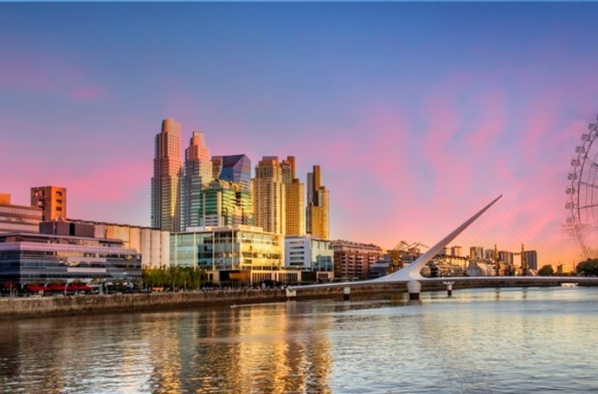
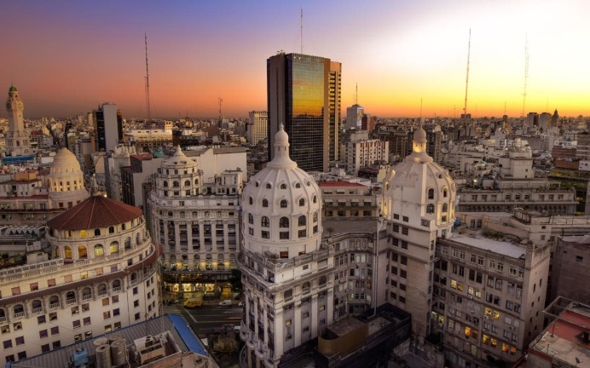
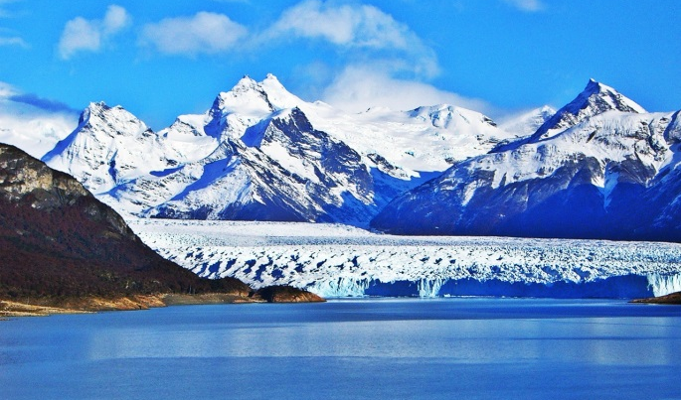
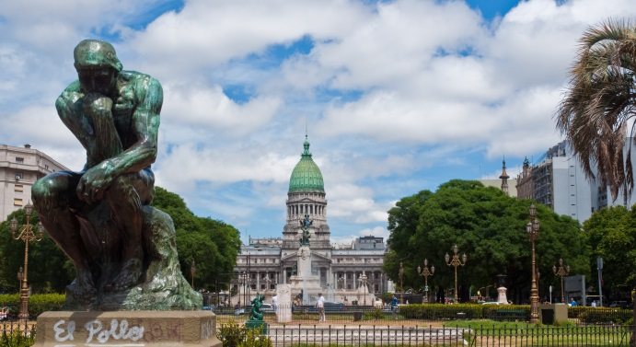
PROPUESTA

Slide 2
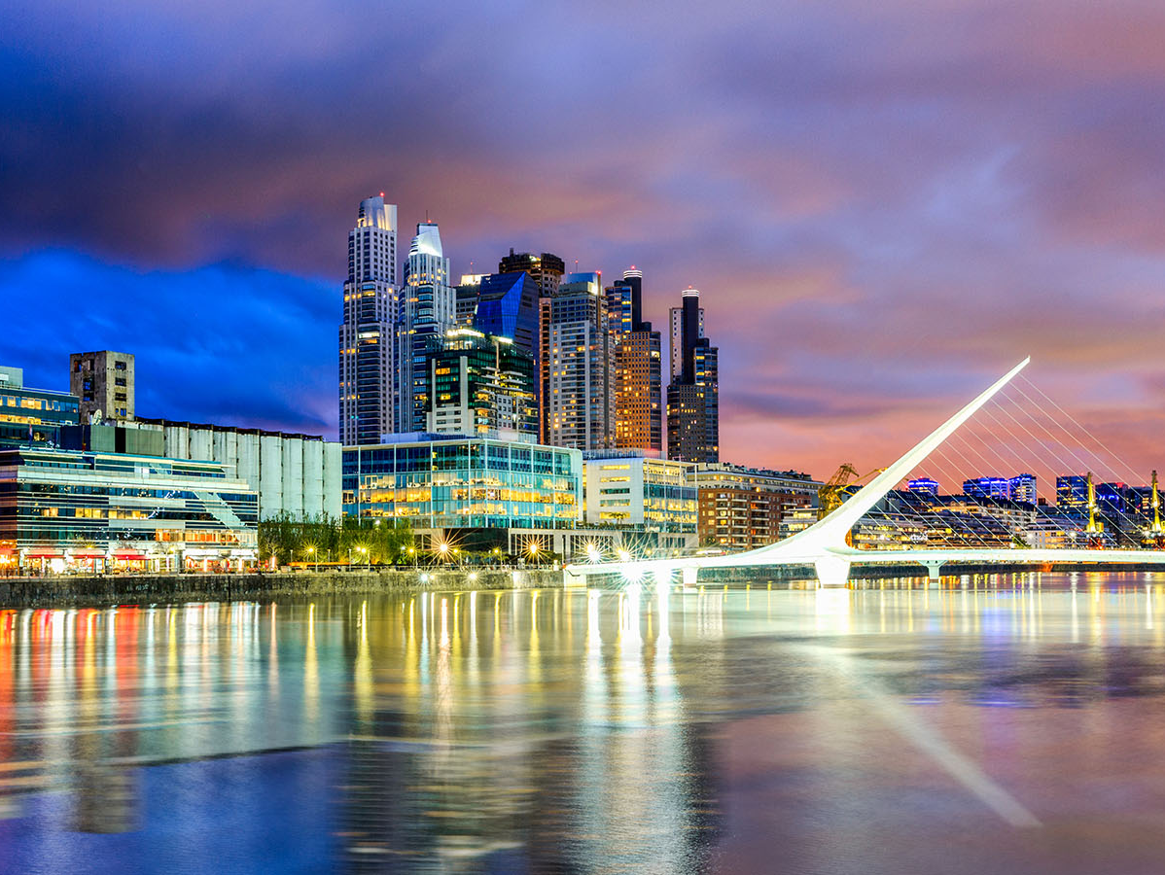
BUENOS AIRES

Slide 3
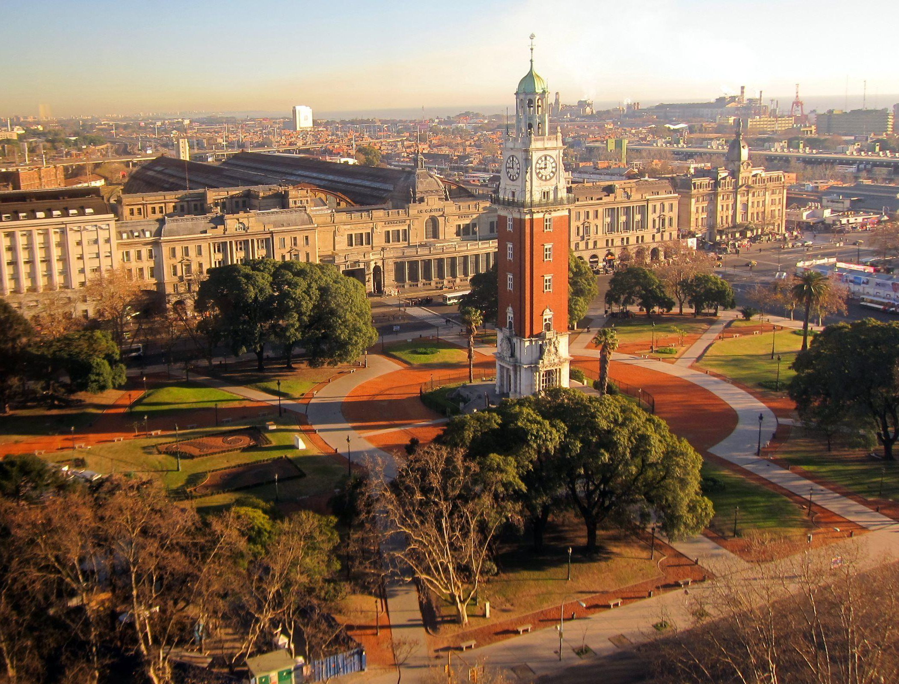
BUENOS AIRES
Es una ciudad categórica y multicultural, Capital de Argentina. Cuenta con bellas calles de arquitectura barroca, grandes y reconocidos estadios además de una importante oferta cultural, turística y gastronómica.

Slide 4
ITINERARIOS
RUTA | VUELO | FECHA | SALE | LLEGA
BOGOTÁ - BUENOS AIRES | AR1361 | 18.03.20 | 22:40 | 07:10+1
BUENOS AIRES - CALAFATE | AR1870 | 20.03.20 | 05:40 | 08:55
CALAFATE - BUENOS AIRES | AR1871 | 23.03.20 | 13:50 | 16:45
BUENOS AIRES - BOGOTÁ | AR1360 | 24.03.20 | 16:45 | 21:30

Slide 5
ITINERARIOS
RUTA | VUELO | FECHA | SALE | LLEGA
BOGOTÁ - BUENOS AIRES | AV087 | 18.03.20 | 21:12 | 05:24+1
BUENOS AIRES - CALAFATE | AR1870 | 20.03.20 | 05:40 | 08:55
CALAFATE - BUENOS AIRES | AR1871 | 23.03.20 | 13:50 | 16:45
BUENOS AIRES - BOGOTÁ | AV088 | 24.03.20 | 07:09 | 11:30

Slide 6
AGENDA

Slide 7
AGENDA
DÍA | MAÑANA | MEDIO DÍA | TARDE | CENA
DÍA 1 |  |  |  | Salida con destino Buenos Aires Noche y cena abordo.
DÍA 2 | Llegada a Buenos Aires (hora varía según aerolínea) Desayuno Buffett en el Hotel | 12:30 pm Almuerzo en Restaurant La Parolaccia de Palermo | 14:00 pm a 18:00 pm City Tour de 4 hs en privado con visita al Estadio y Museo de Boca Junior | 20:00 a 23:30 pm Cena show de Tango en La Gala Tango
DÍA 3 | Desayuno en el Hotel 05:40 am Salida con destino Calafate 08:55 am Llegada a Calafate, | 13:00 pm Almuerzo en el Hotel | Tarde libre | 20:30 a 23:00 pm Cena en Restaurant La Tablita
DÍA 4 | Desayuno en el Hotel 07:30 am a 17:00 pm Excursión Minitrekking sobre Glaciar Perito Moreno | 13:00 pm Almuerzo en Restaurant Nativos dentro del Parque Nacional | Excursión hasta las 17:00 | 20:30 pm a 01:30 am Cena de premiación en Salón privado del Hotel Posada Los álamos
DÍA 5 | Desayuno en el Hotel 08:00 am a 17:00 pm Excursión de Navegación Glaciares Gourmet - Barco Maria Turquesa | La excursión Incluye Vianda Vip para almuerzo abordo | Excursión hasta las 17:00 | 20:00 a 22:30 pm Cena en Restaurant Casimiro Bigua
DÍA 6 | Desayuno en el Hotel Check out | 13:50 pm Salida con destino Buenos Aires | 16:45 pm Llegada al aeropuerto de Aeroparque Tarde libre | Cena libre por cuenta de cada pasajero
DÍA 7 | Desayuno en el Hotel | Traslado al aeropuerto de Ezeiza. | Salida de Buenos Aires con destino Bogota (hora varía según aerolínea) | Llegada a Bogota

Slide 8
AGENDA
DÍA 1
TARDE | NOCHE
Llegada a Bogotá desde las principales ciudades de Colombia y conexión con el vuelo destino Buenos Aires. Encuentro del grupo en Aeropuerto el Dorado. Asistencia de Viajes Zeppelin para chequeo del vuelo y entrega de cartucheras con marca maletas y documentos de viaje | Salida con destino Buenos Aires ( hora varía según aerolínea) Noche y cena abordo

Slide 9
AGENDA
DÍA 2
MAÑANA | TARDE | NOCHE
Llegada a Buenos Aires ( hora varía según aerolínea) Recepción en el aeropuerto, asistencia y traslado al Hotel Llegada al Hotel y Check in privado Desayuno Buffett en el Hotel Maleteros en Hotel EARLY CHECK IN Alojamiento | 12:30 pm Almuerzo en Restaurant La Parolaccia de Palermo con media botella de vino por persona y traslados incluidos 14:00 pm a 18:00 pm City Tour de 4 hs en privado con visita al Estadio y Museo de Boca Juniors Regreso al Hotel | 20:00 a 23:30 pm Cena show de Tango en La Gala Tango (casa de Lujo) con traslados y vinos incluidos Regreso al Hotel Alojamiento

Slide 10
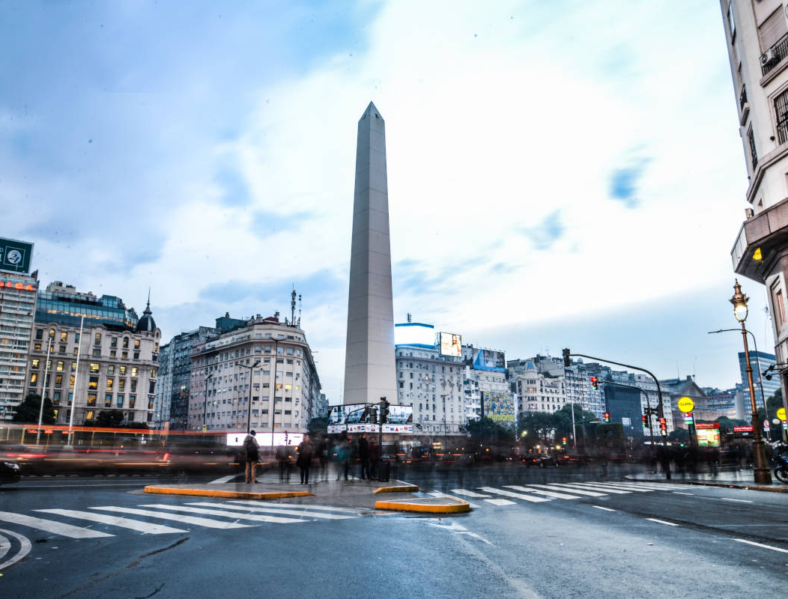
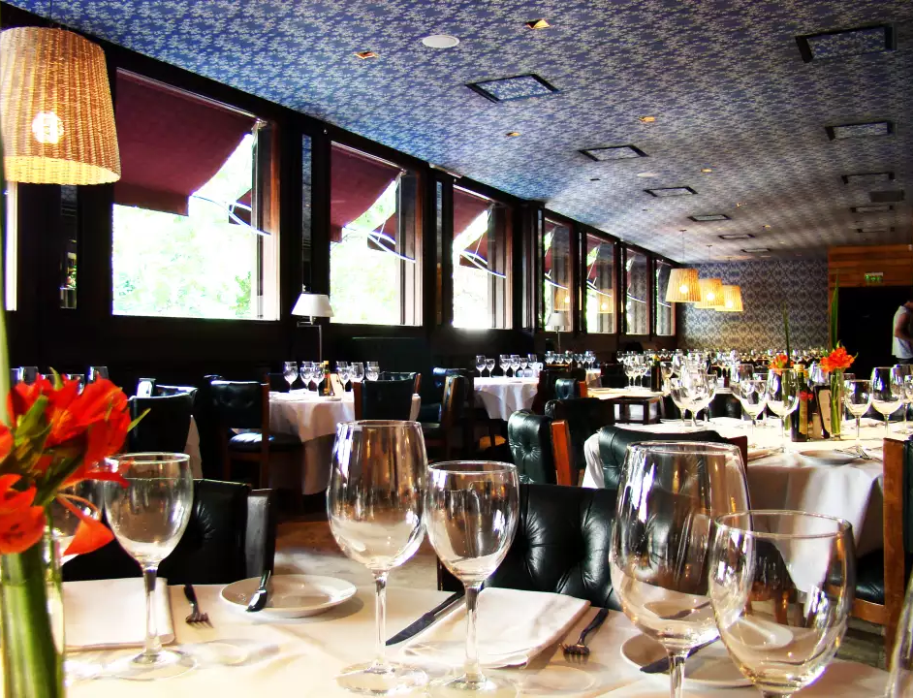
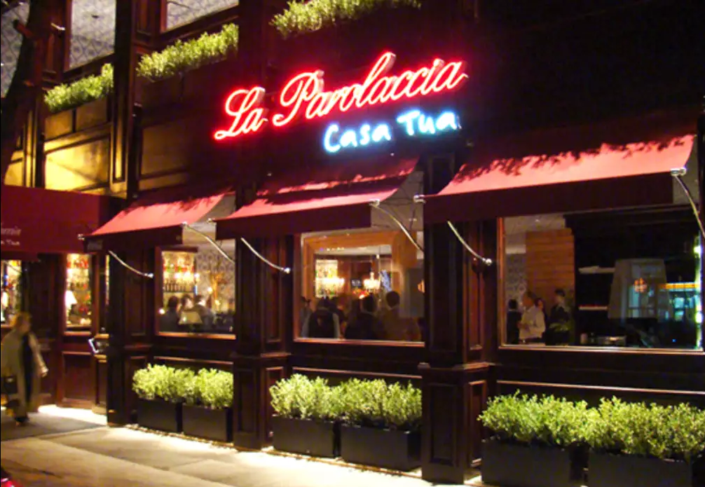
RESTAURANT
LA PAROLACCIA
DE PALERMO
La Parolaccia es una famosa cadena de restaurantes cuyo espíritu está moldeado por los sabores italianos, y que desde 1988 ofrece un servicio de primer nivel en la ciudad de Buenos Aires. El local ubicado en Palermo es elegante y amplio

Slide 11
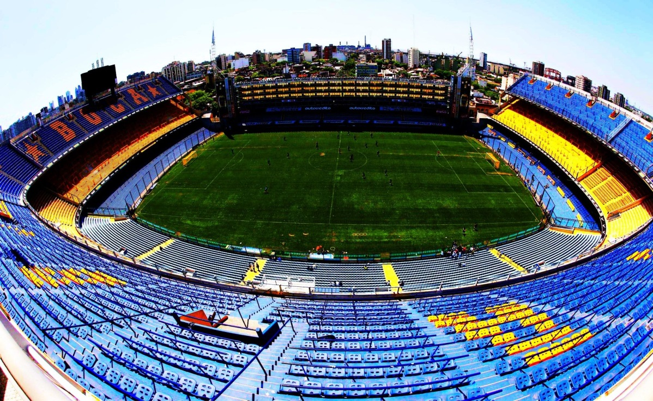
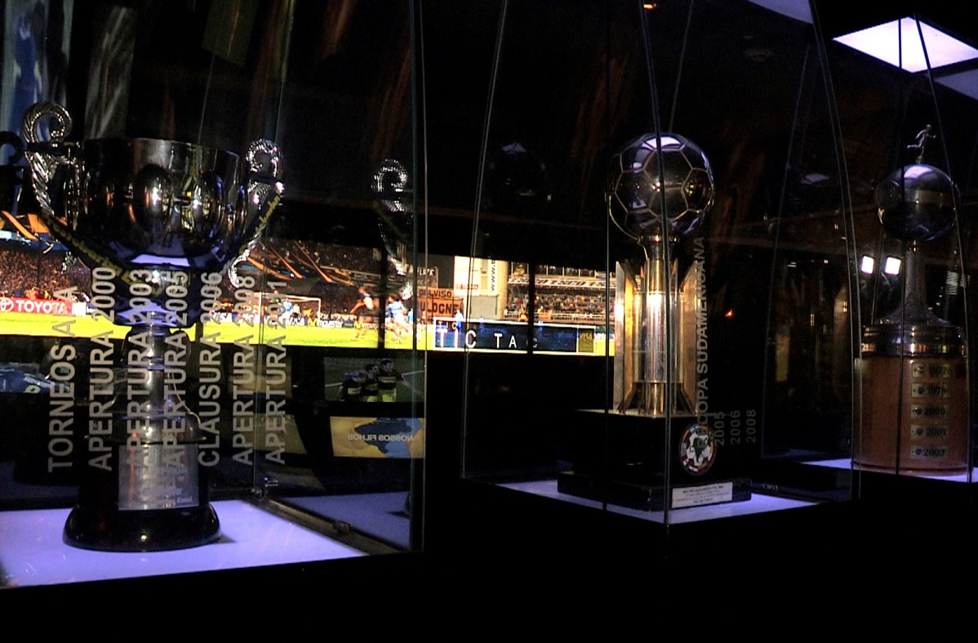
ESTADIO Y MUSEO
LA BOMBONERA
El estadio Alberto J. Armando, más conocido como La Bombonera, es un estadio de fútbol, propiedad del Club Atlético Boca Juniors. Se ubica en el barrio de La Boca en la ciudad de Buenos Aires, Argentina.
Reconocido por diversos medios internacionales como uno de los más emblemáticos del mundo

Slide 12
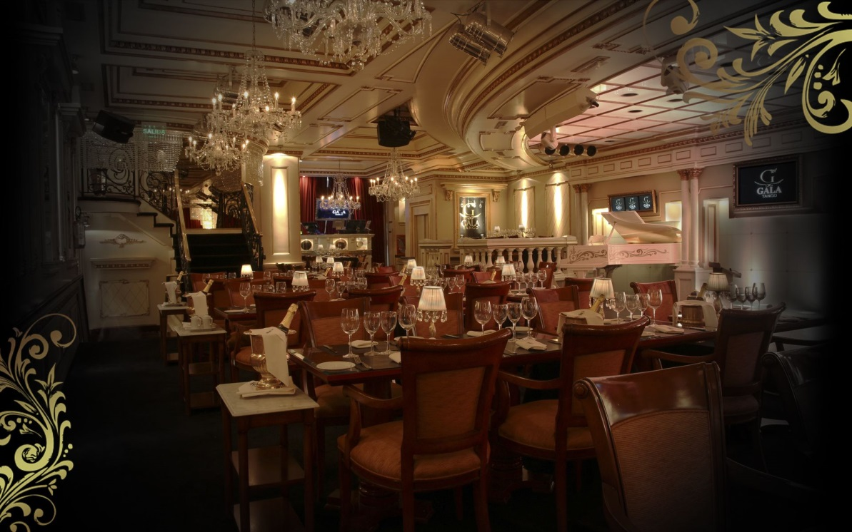
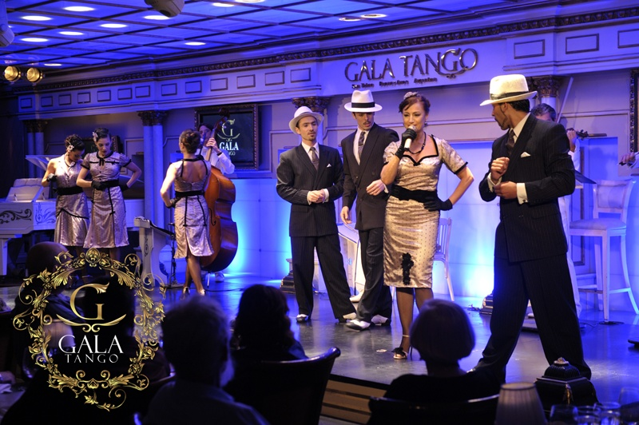
CENA EN GALA TANGO
CASA DE LUJO
En un lugar único por su arquitectura y decoración, de estilo francés. Sus exclusivos detalles de refinamiento hacen de Gala Tango el sitio de mayor glamour de Buenos Aires, La Cocina Gourmet a la Carta está diseñada especialmente para los clientes más exigentes y acompañada con vinos de una de las Bodegas más exclusivas de la Argentina. Un Show de Tango y Folclore elegante, cálido y refinado lo definen a Gala Tango como un nivel superior en arte popular

Slide 13
AGENDA
DÍA 3
MAÑANA | TARDE | NOCHE
Desayuno en el Hotel (A esta hora Se puede ofrecer Cajita feliz para llevar o estación de Café y Jugos en el Hotel) Check Out 03:40 am Traslado desde el Hotel a Aeroparque para tomar el vuelo con destino Calafate 05:40 am Salida con destino Calafate 08:55 am Llegada a Calafate, recepción en el aeropuerto y traslado al hotel Check in privado | 13:00 pm Almuerzo en el Hotel con y vinos incluidos Tarde libre | 20:30 a 23:00 pm Cena en Restaurant La Tablita con traslados y vinos incluidos Regreso al hotel Alojamiento

Slide 14
CALAFATE
El Calafate, llamado popularmente «Calafate», es una ciudad ubicada en la ribera meridional del lago Argentino, en la región de la Patagonia, en la provincia de Santa Cruz Argentina, a unos 80 km del glaciar Perito Moreno. Es la cabecera del departamento Lago Argentino.

Slide 15
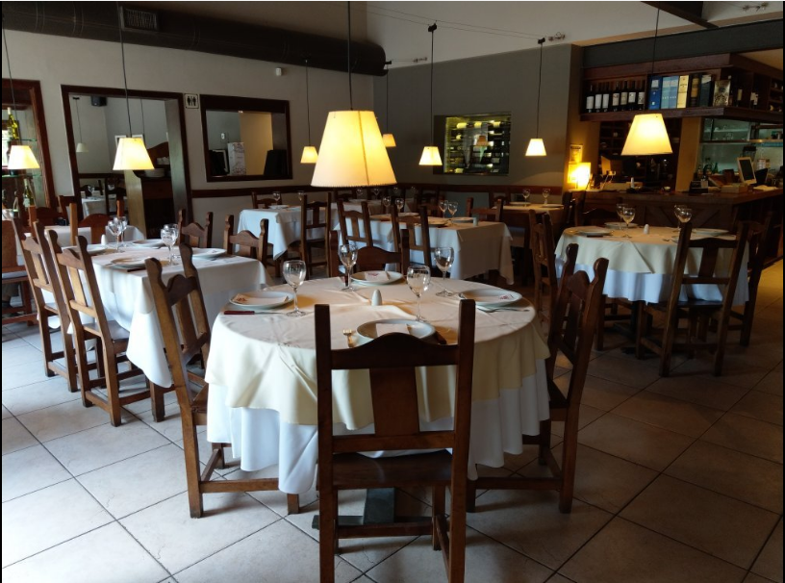
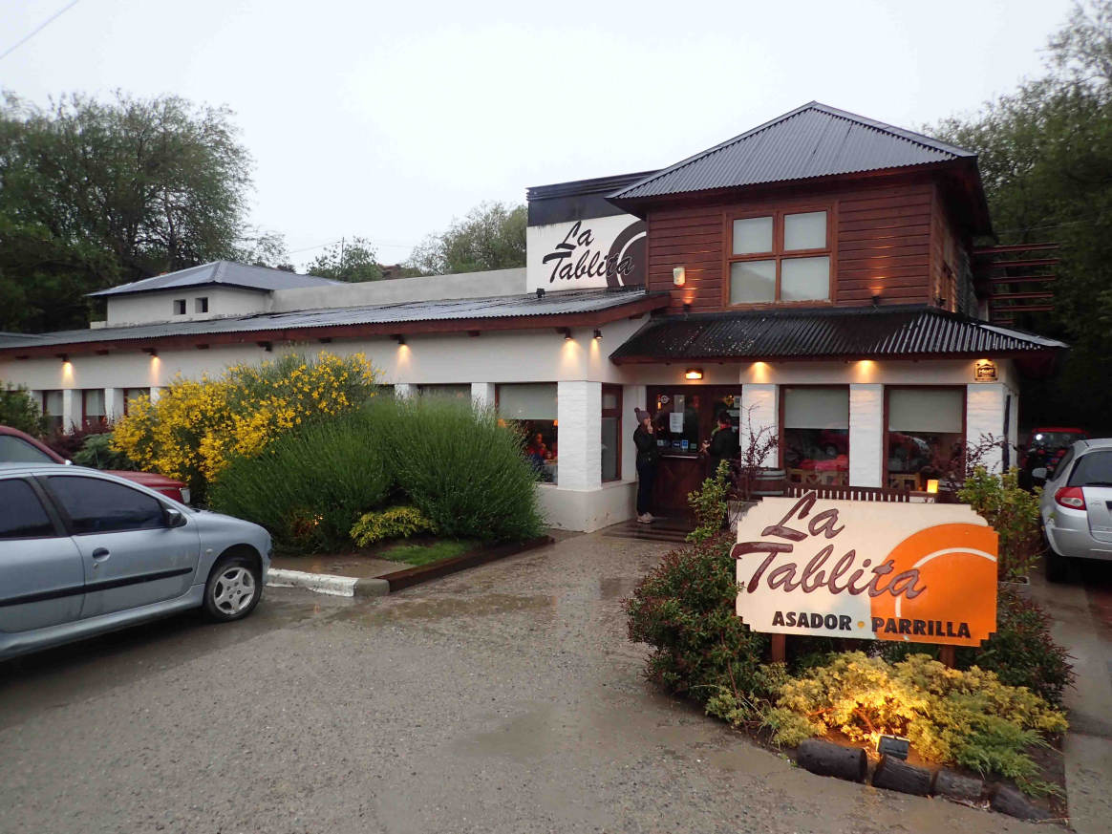
RESTAURANT LA TABLITA
La Tablita nació en 1968 y lleva ya más de cuatro décadas de existencia. Ubicado sobre la calle Rosales número 28, este bello restaurante es el más tradicional de la ciudad de Calafate. Los sabores, las sensaciones, el buen comer y el encuentro distendido con amigos ya se convirtieron en un clásico.

Slide 16
AGENDA
DÍA 4
MAÑANA | TARDE | NOCHE
Desayuno en el Hotel (Incluido en la tarifa del Hotel) 07:30 am a 17:00 pm Excursión Minitrekking sobre Glaciar Perito Moreno con entrada al parque nacional incluida | 13:00 pm Almuerzo en Restaurant Nativos dentro del Parque Nacional con 01 bebida sin alcohol incluida Regreso al Hotel | 20.30 pm a 01.30 am Cena de premiación en Salón privado del Hotel Posada Los Álamos con vinos incluidos Open Bar por 03 horas Show "Tradiciones argentinas" conjunto de folklore en cena en Posada Los Álamos Pista de Baile con DJ para cena en Posada Los Álamos Alojamiento

Slide 17
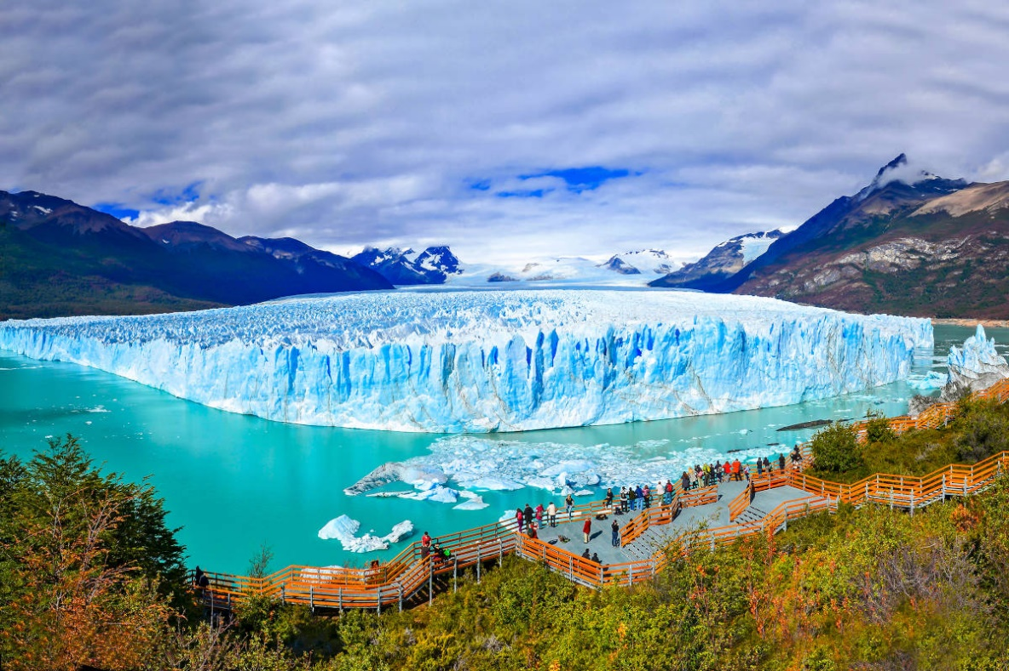
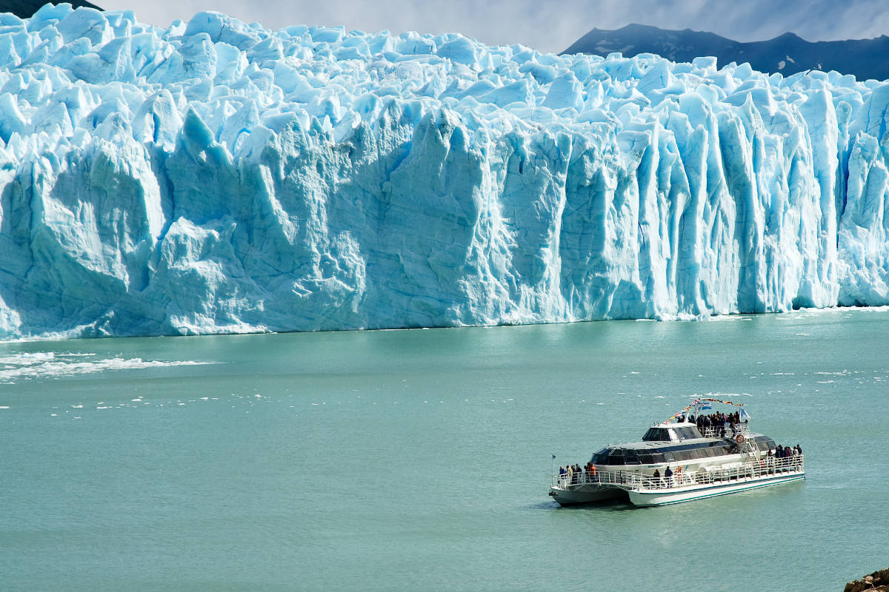
GLACIAR PERITO MORENO
El glaciar Perito Moreno es una gruesa masa de hielo ubicada en el departamento Lago Argentino de la provincia de Santa Cruz, en el sudoeste de la Argentina, en la región de la Patagonia. Se integra dentro del Parque Nacional Los Glaciares.
En su avance represa las aguas del brazo Rico del lago Argentino, con lo que el nivel de aquel llega a elevarse hasta 30 m por sobre el del resto del lago, haciendo presión sobre los hielos

Slide 18
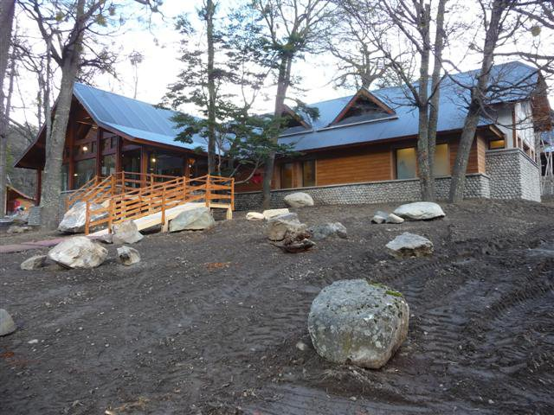
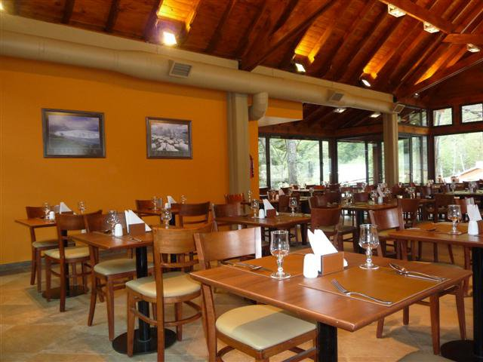
RESTAURANTE NATIVOS DE LA PATAGONIA
Una ubicación soñada y única, frente al glaciar Perito Moreno.
El primer establecimiento habilitado dentro del Parque Nacional Los Glaciares, Nativos de la Patagonia ofrece una gran variedad de platos. Además funciona como regalería y brinda varios servicios a los visitantes del parque.

Slide 19
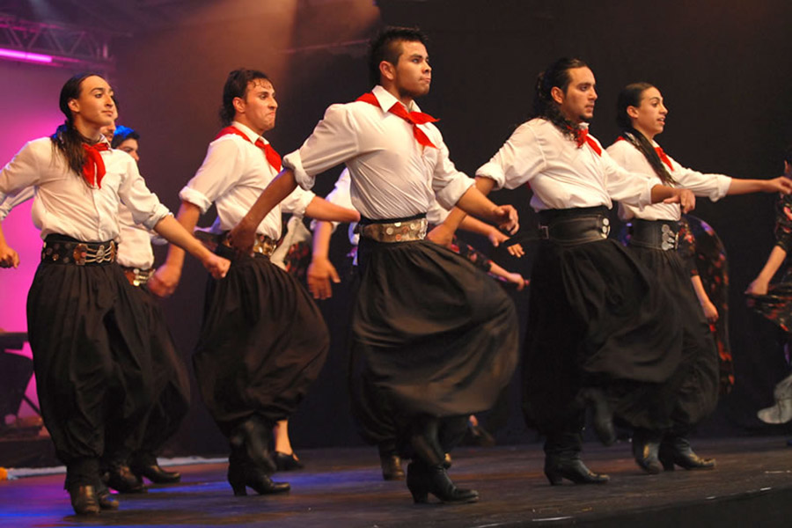
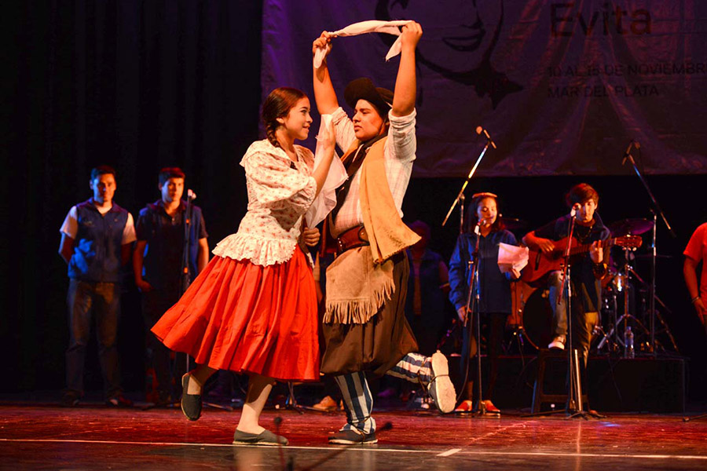
SHOW
TRADICIONES ARGENTINAS

Slide 20
AGENDA
DÍA 5
MAÑANA | TARDE | NOCHE
Desayuno en el Hotel (Incluido en la tarifa del Hotel) 08:00 am a 17:00 pm Excursión de Navegación Glaciares Gourmet - Barco Maria Turquesa con entrada al parque nacional incluida | La excursión Incluye Vianda Vip para almuerzo abordo Regreso al Hotel | 20:30 a 22:30 pm Cena en Restaurant Casimiro Bigua con traslados y vinos incluidos Regreso al hotel Alojamiento

Slide 21
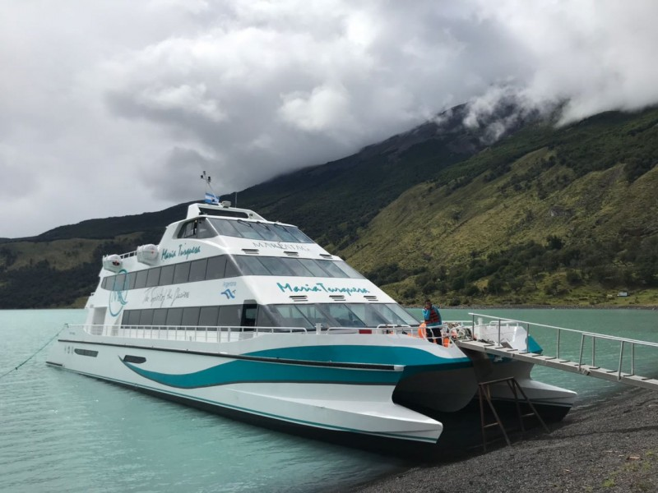
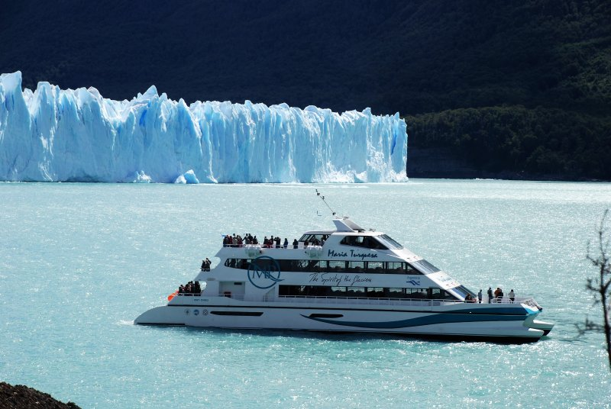
CRUCERO MARIA TURQUESA
El Crucero María Turquesa Es un novedoso catamarán construido en aluminio naval.
Sus medidas son 37,50m de eslora, 9,60m de manga y 3,10m de puntal.
Cuenta con capacidad de 200 pasajeros, distribuidos en dos salones uno ubicado en la cubierta principal y otro en la primer cubierta. La cocina equipada con elementos de última tecnología y el bar, se encuentran en la cubierta principal al igual que los toilettes, incluyendo uno para personas con capacidades diferentes. Cuenta con mesas y amplias butacas tapizadas en cuero.

Slide 22
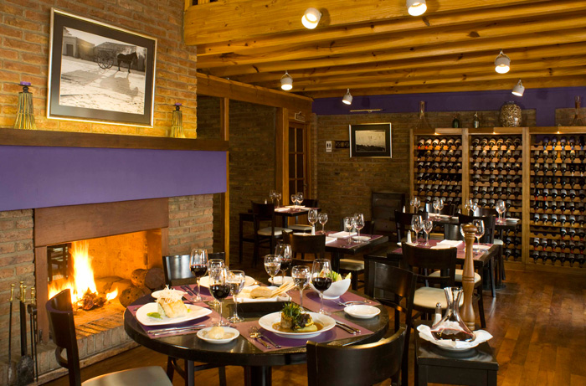
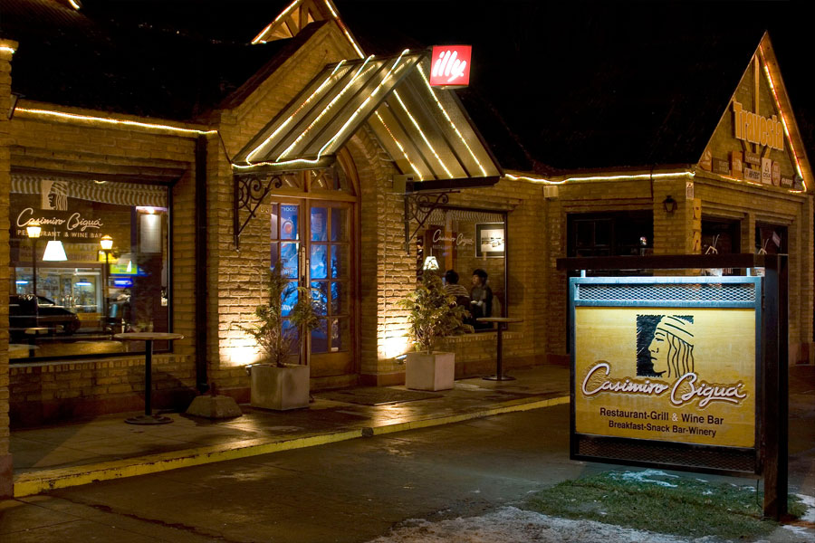
RESTAURANT CASIMIRO BIGUA
Ubicado en el centrado de El Calafate sobre la avenida principal, cuenta con dos salones en desnivel, lo cual brinda una sensación de intimidad en cada mesa.
Con capacidad para 140 personas cómodamente ubicadas en un ambiente donde se combinan la calidez de la madera y ladrillo a la vista mas un acogedor hogar a leña en el centro de el salón.

Slide 23
AGENDA
DÍA 6
MAÑANA | TARDE | NOCHE
Desayuno en el Hotel (Incluido en la tarifa del Hotel) Check out Traslado al aeropuerto de Calafate y asistencia para embarcar | 13:50 pm Salida con destino Buenos Aires 16:45 pm Llegada al aeropuerto de Aeroparque, recepción y traslado al Hotel. Check in privado Tarde libre | Cena libre por cuenta de cada pasajero Alojamiento

Slide 24
AGENDA
DÍA 7
MAÑANA | TARDE | NOCHE
Desayuno en el Hotel (Incluido en la tarifa del Hotel) Check Out | Traslado al aeropuerto de Ezeiza. Salida de Buenos Aires con destino Bogotá (horario varía según aerolínea) | Llegada a Bogotá (horario varía según aerolínea) Alojamiento en el hotel habitel para los pasajeros que deban pernoctar al regreso.

Slide 25
HOTELES PROPUESTOS-
BUENOS AIRES

Slide 26
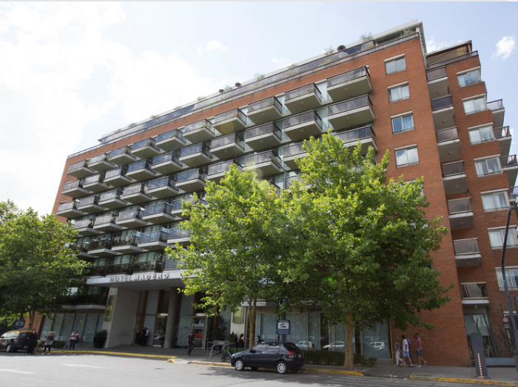
HOTEL MADERO

Slide 27
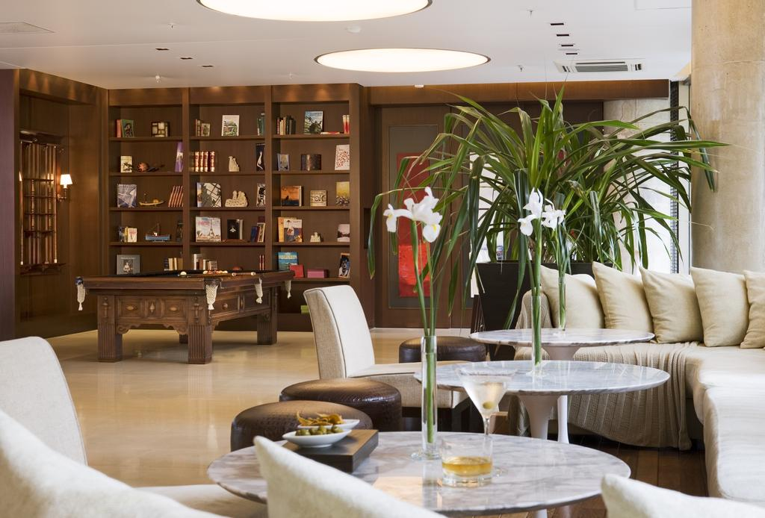
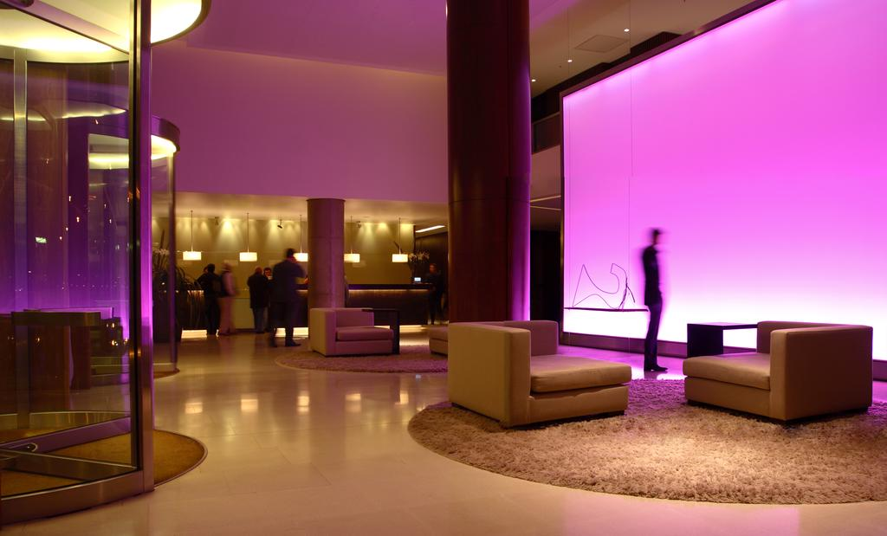
HOTEL MADERO
Con una decoración exclusiva, las habitaciones del Hotel Madero Buenos Aires son amplias y luminosas. Todas están equipadas con balcones privados, televisores de plasma y minibar. Algunas de las habitaciones también otorgan acceso a Le M Club, un centro de negocios con su propio servicio de secretaria. WiFi complementario está disponible para todos los huéspedes.

Slide 28
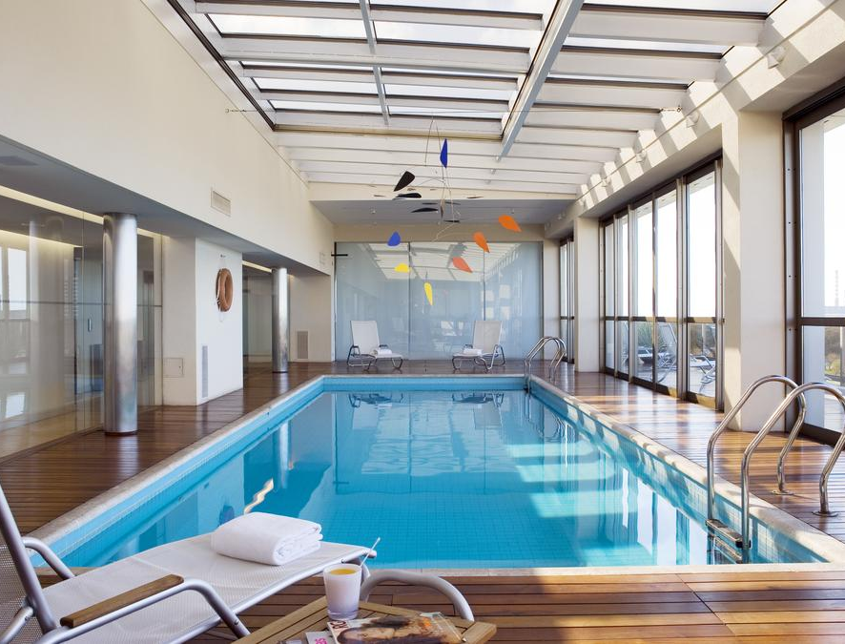
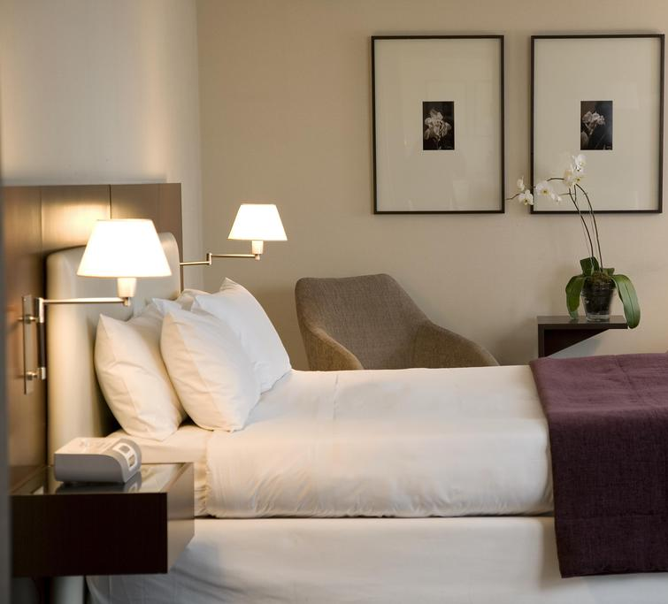
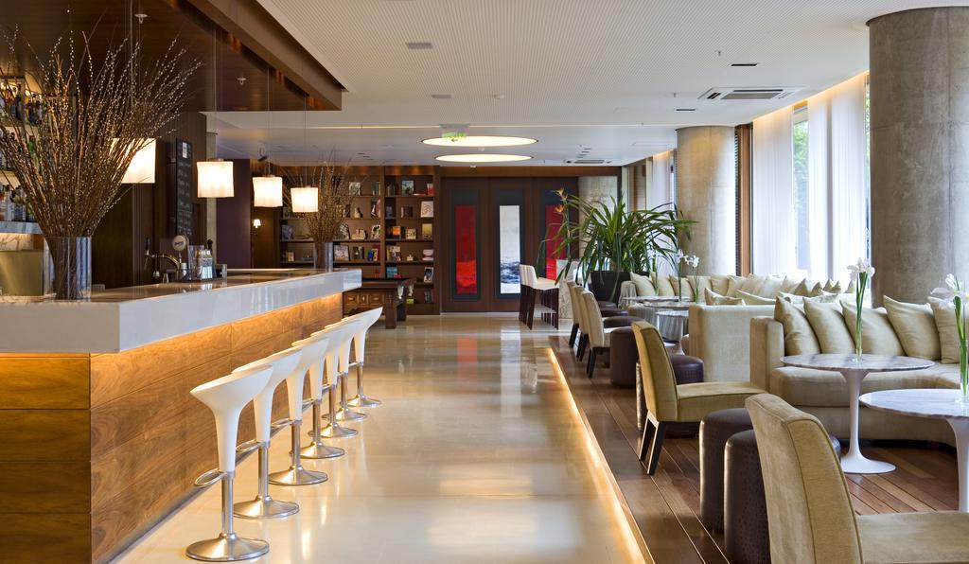
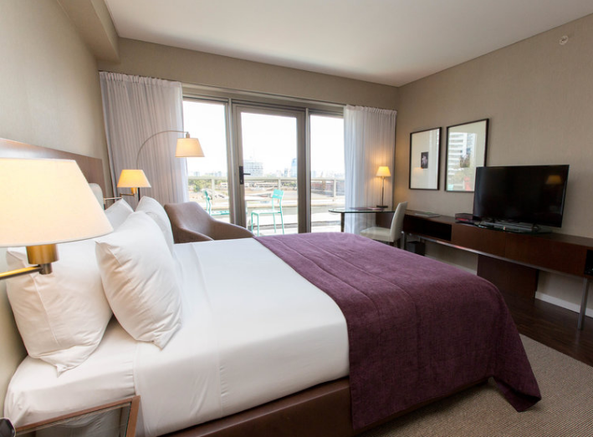

Slide 29
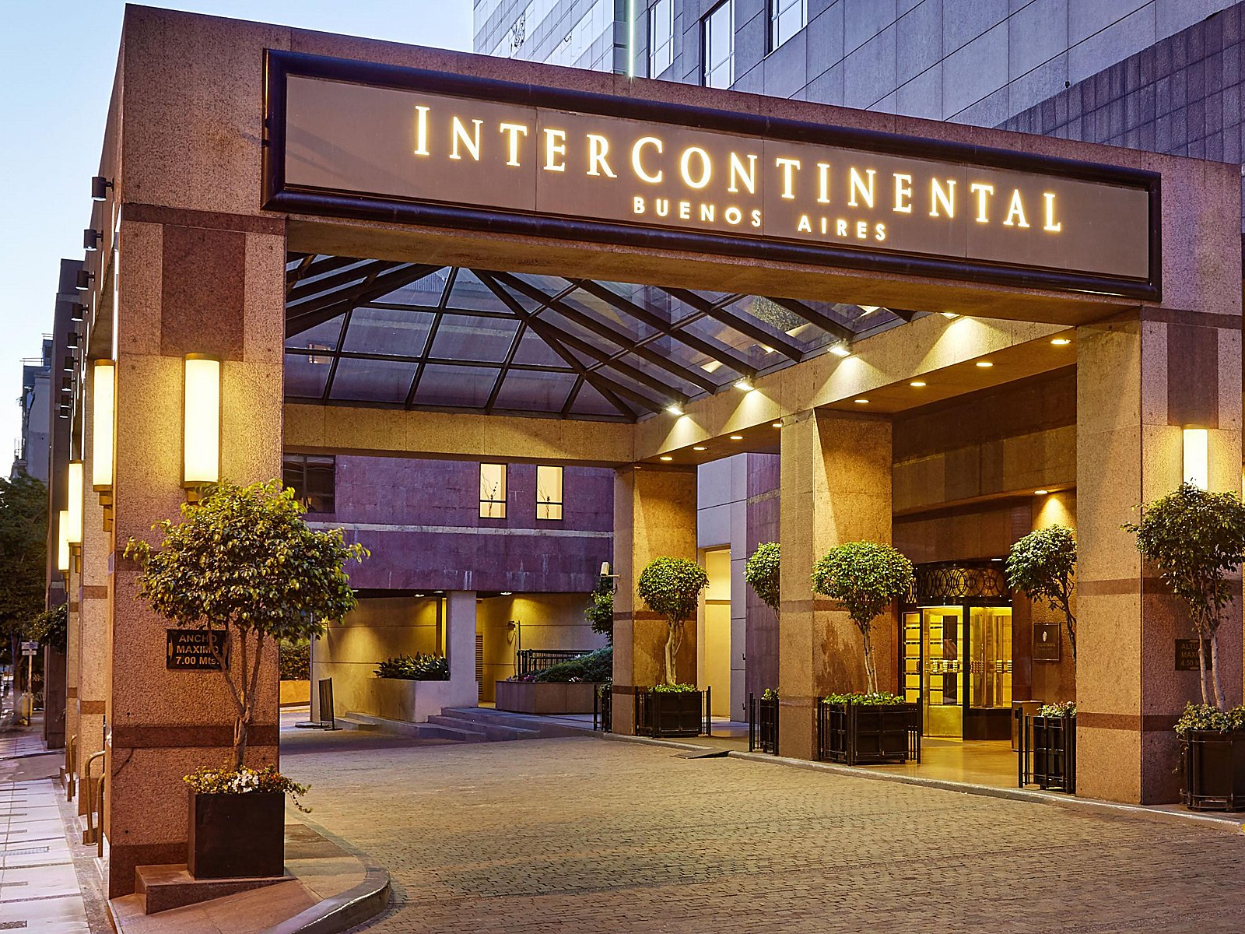
HOTEL INTERCONTINENTAL

Slide 30
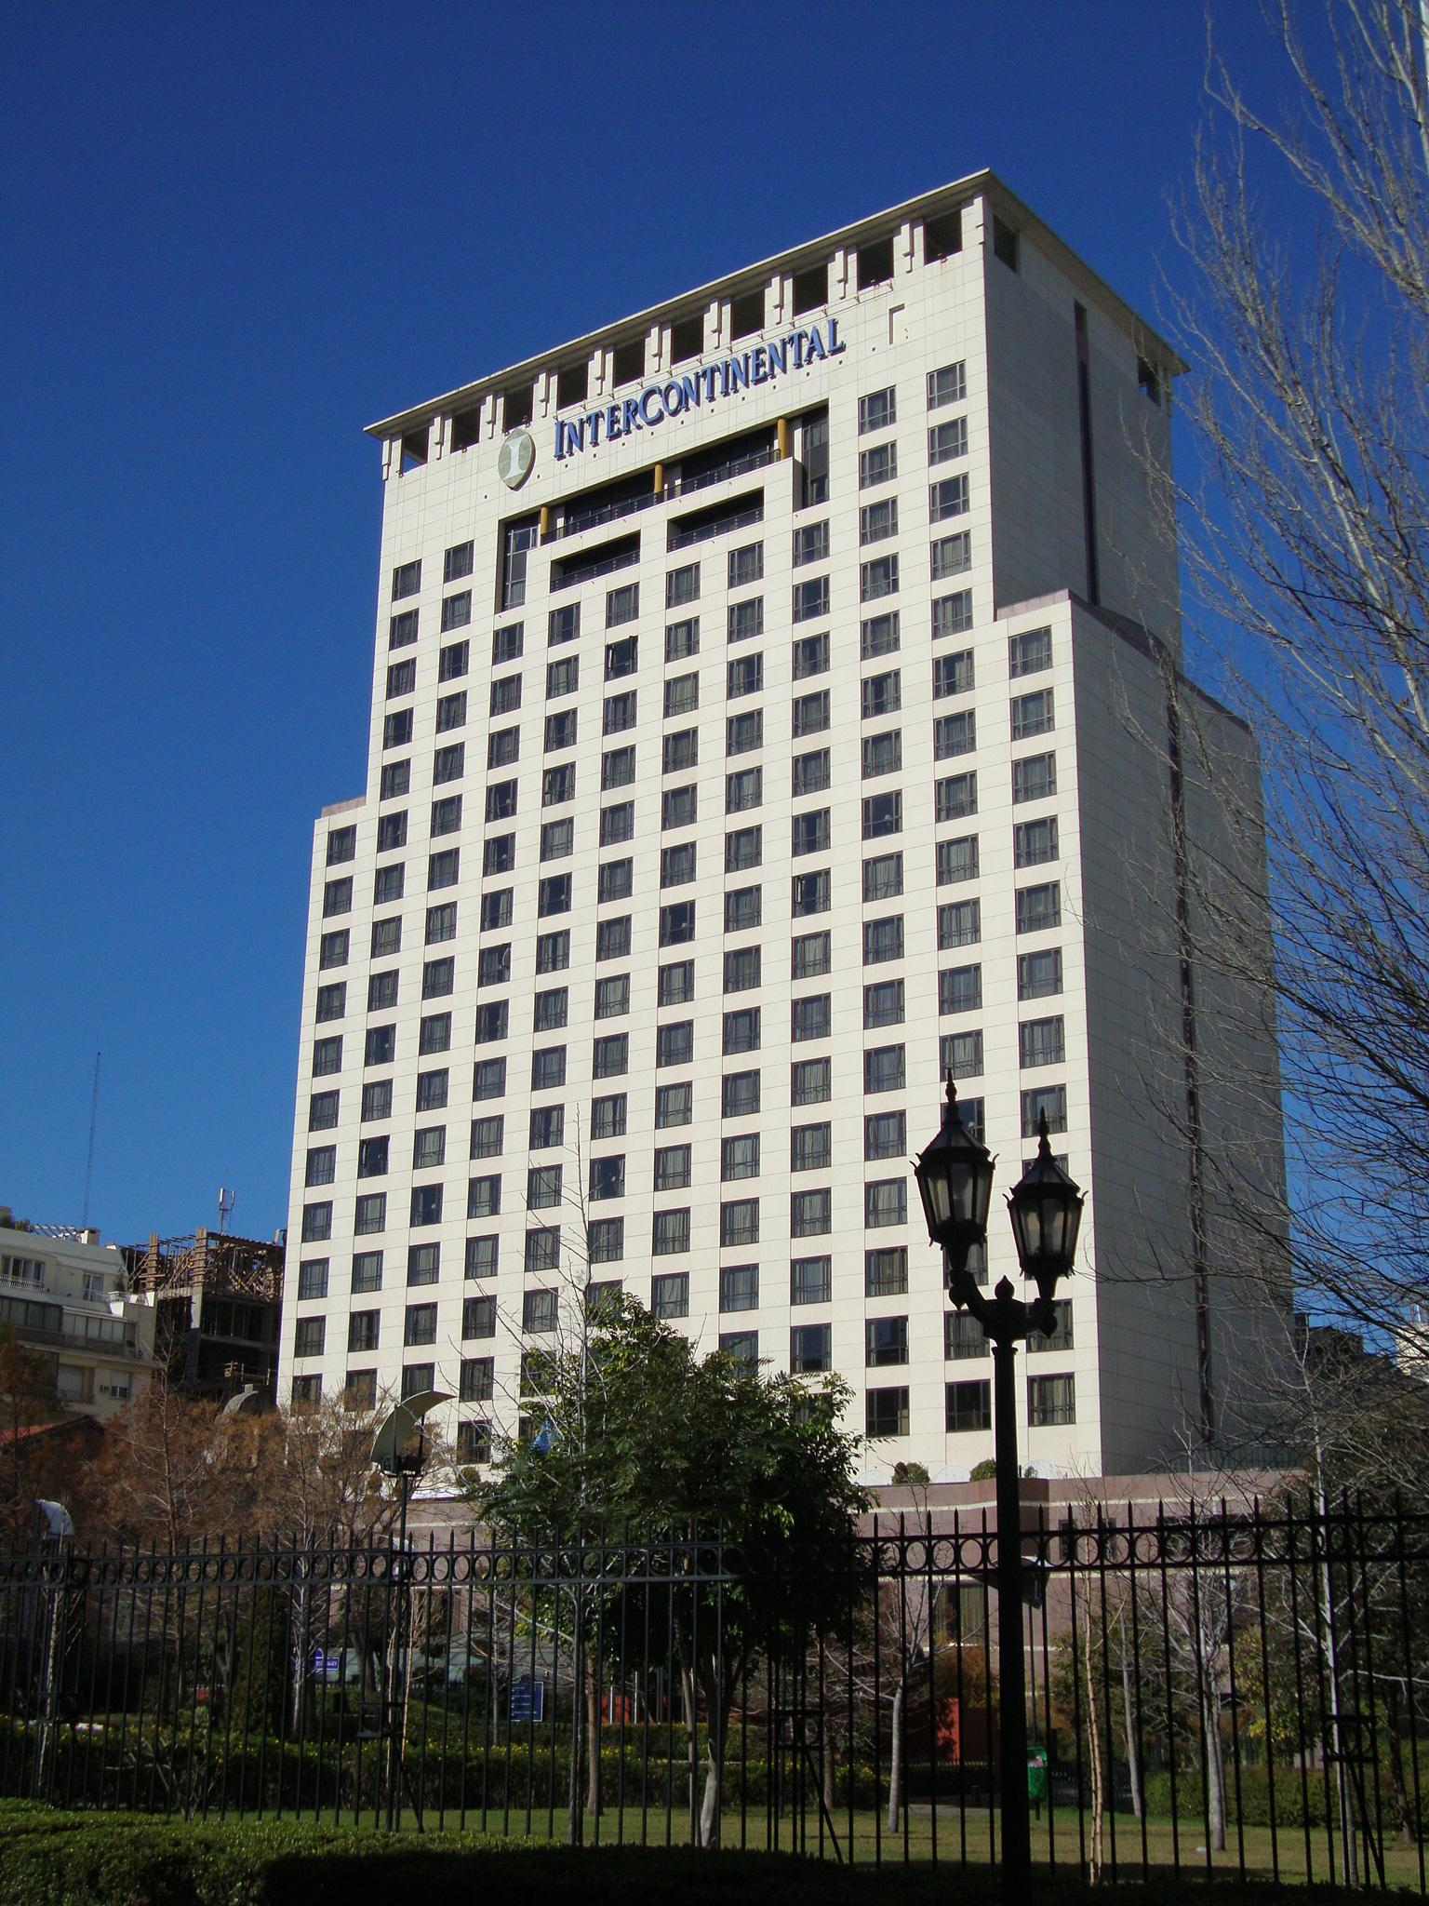
HOTEL INTERCONTINENTAL
La arquitectura clásica de 5 estrellas del Intercontinental Buenos Aires, los hermosos jardines y las vistas panorámicas le dan la sensación de estar en un oasis en medio de la animada capital argentina.
Ofrece 2 bares y 2 restaurantes, que son famosos por la sabrosa carne a la parrilla y los platos mediterráneos. El hotel está ubicado en el tradicional distrito de Montserrat, cerca de escuelas de tango, teatros, cafeterías, la calle Florida, el distrito de San Telmo y el estadio de fútbol.

Slide 31
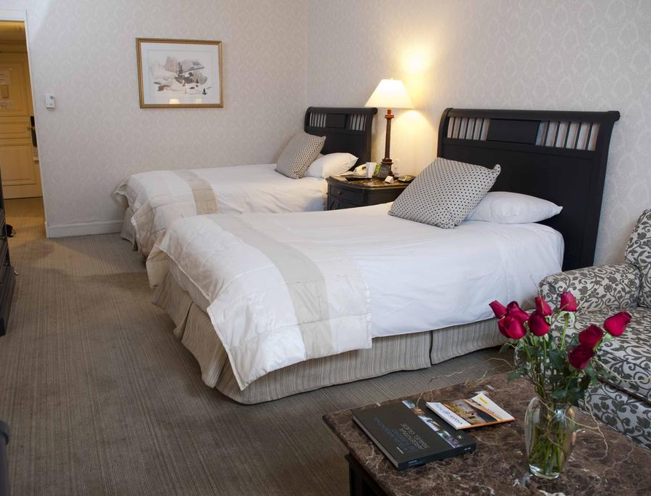
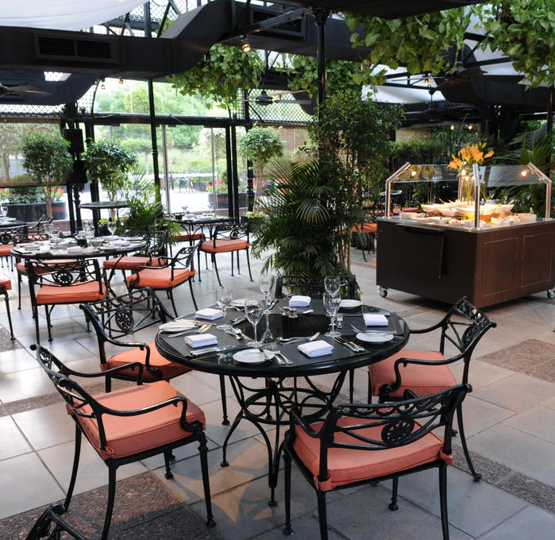
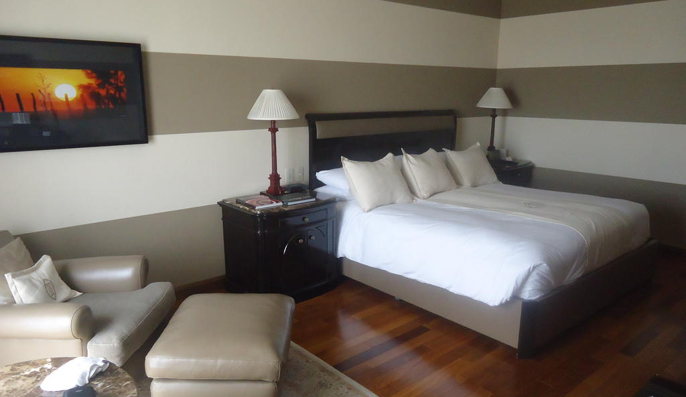
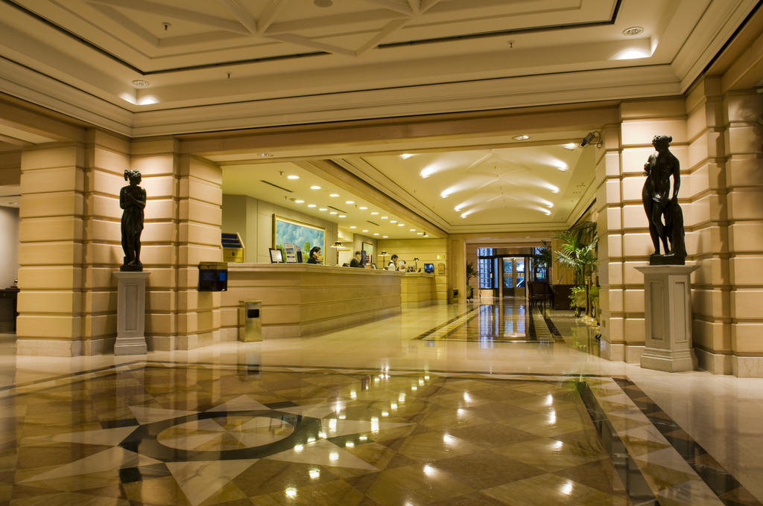

Slide 32
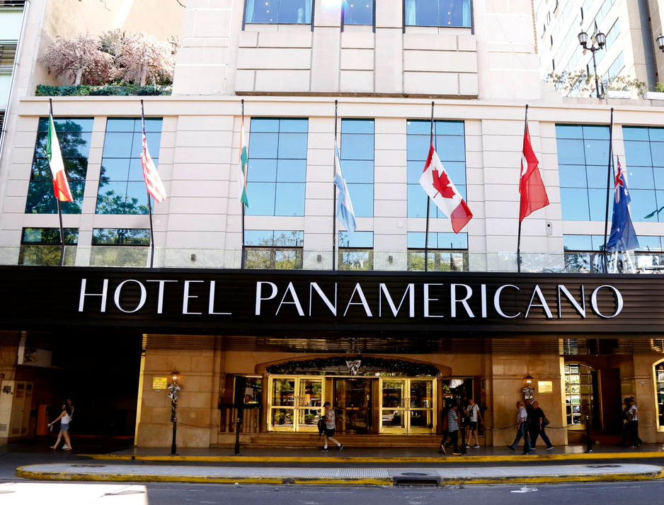
HOTEL PANAMERICANO

Slide 33
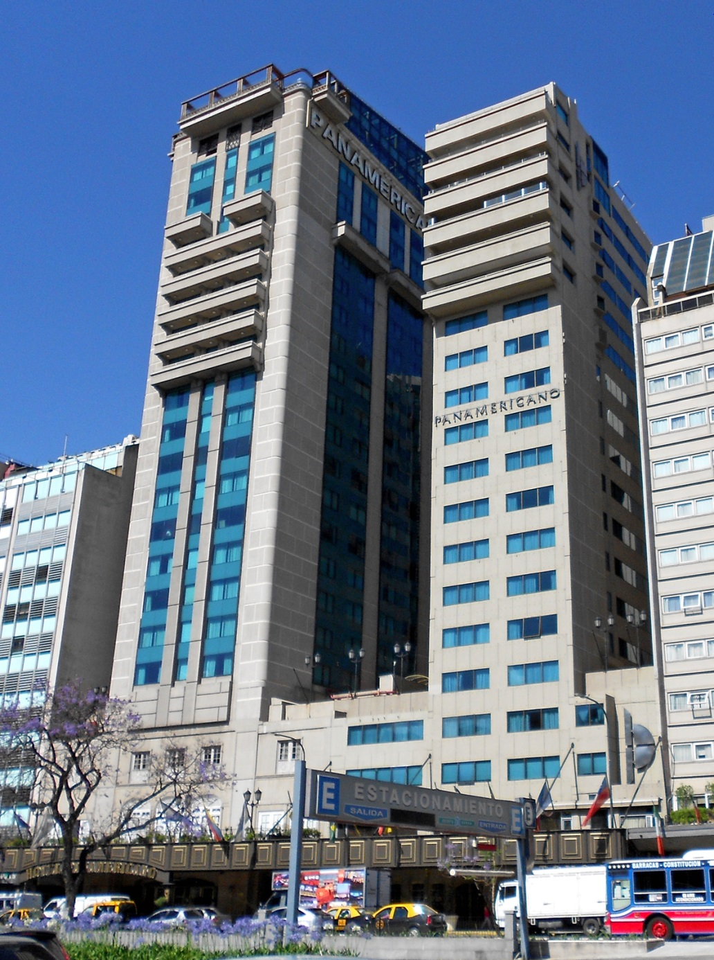
HOTEL
PANAMERICANO
El Panamericano Buenos Aires, cuenta con instalaciones de spa que incluyen una piscina cubierta, ofrece alojamiento de lujo a menos de 300 metros del Obelisco y la Ópera de Colón. Hay 2 restaurantes. Hay conexión Wi-Fi gratuita en el vestíbulo, el Celtic Pub y el restaurante La Luciérnaga.
El Panamericano Buenos Aires está a 7,5 km del aeropuerto nacional Jorge Newbery

Slide 34
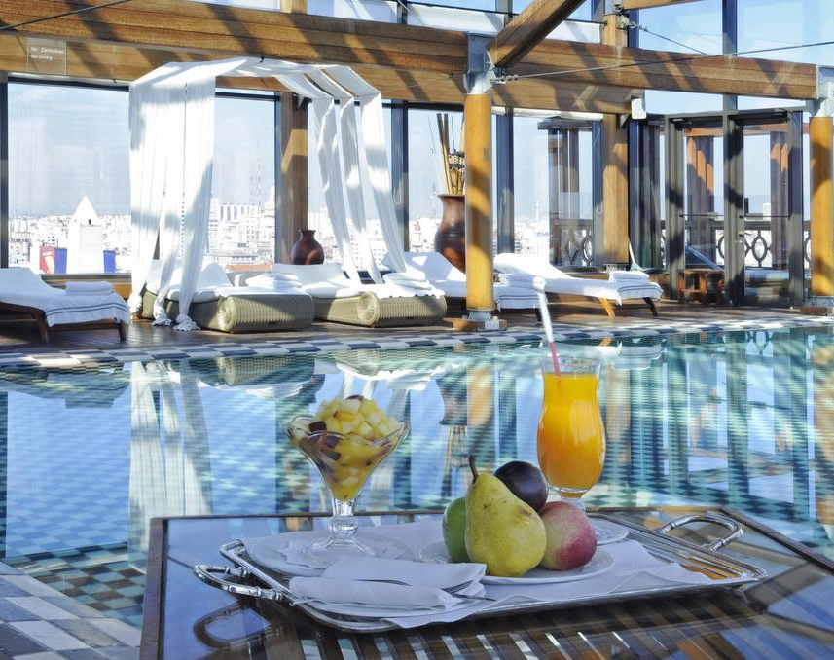
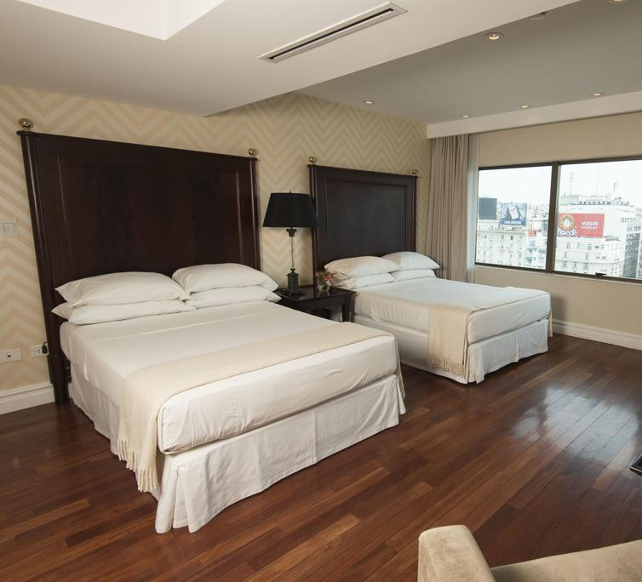
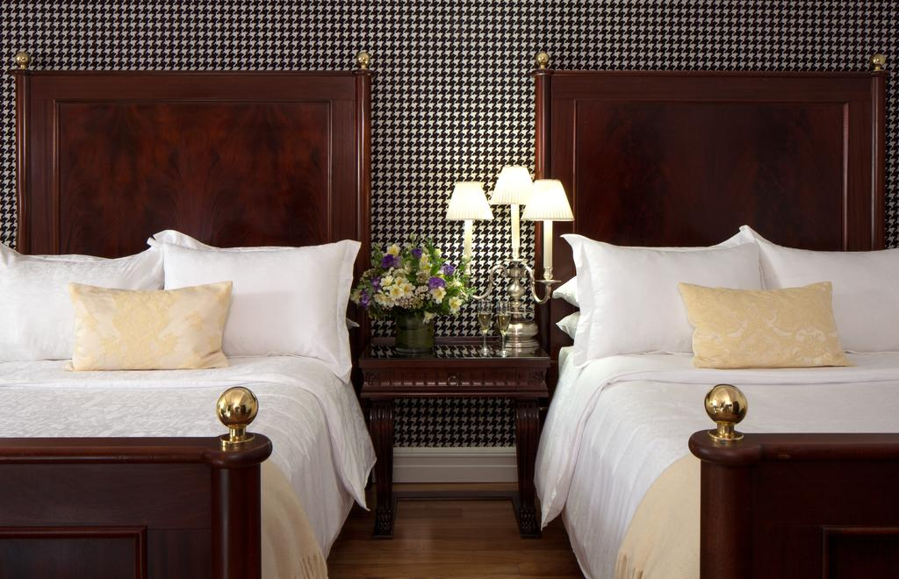
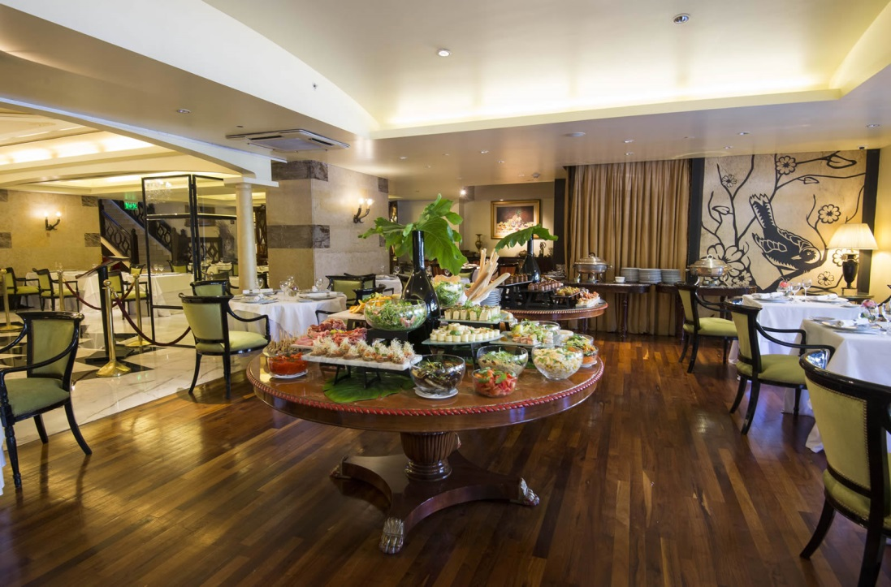

Slide 35
HOTEL PROPUESTO-
CALAFATE

Slide 36
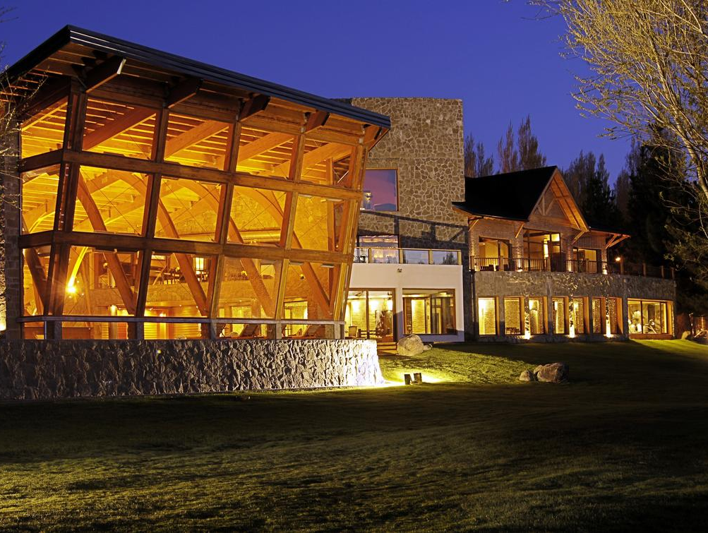
HOTEL POSADA LOS ALAMOS

Slide 37
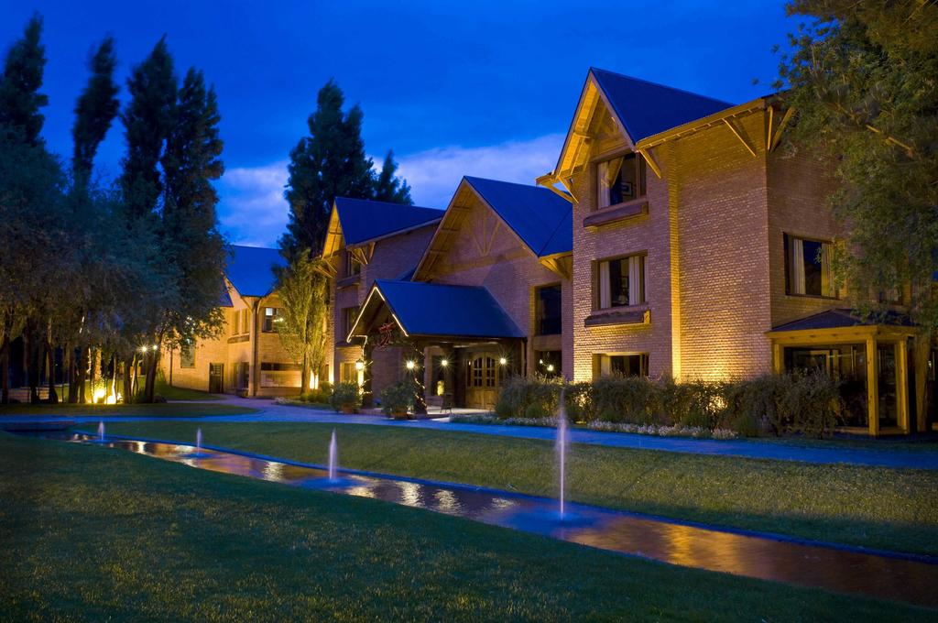
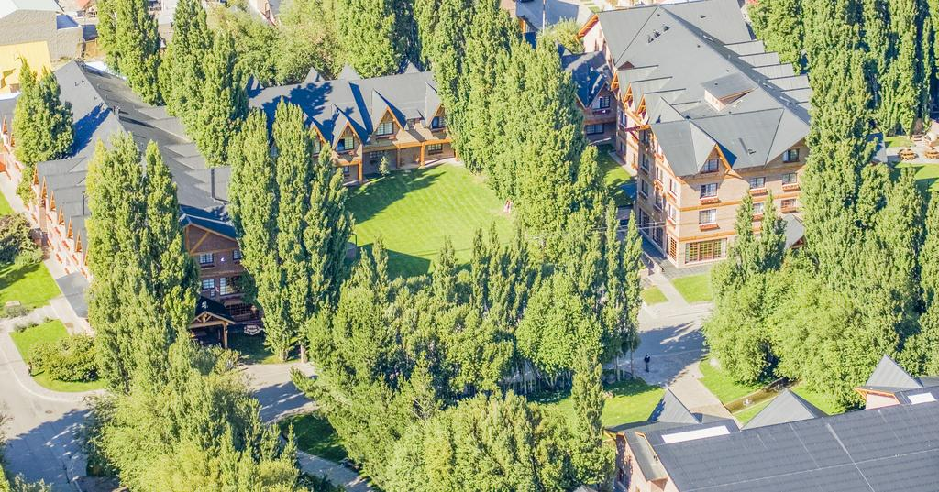
HOTEL POSADA
LOS ÁLAMOS
Posada Los Álamos está situado en el corazón de El Calafate, cerca del lago Argentino. Cuenta con instalaciones de spa, piscina cubierta y conexión inalámbrica a internet gratuita en todas las zonas.
Las habitaciones de la Posada Los Álamos cuentan con calefacción, minibar y TV por cable. Las habitaciones tienen vistas al jardín orgánico y las montañas más allá.
El aeropuerto de El Calafate se encuentra a 20 km.

Slide 38
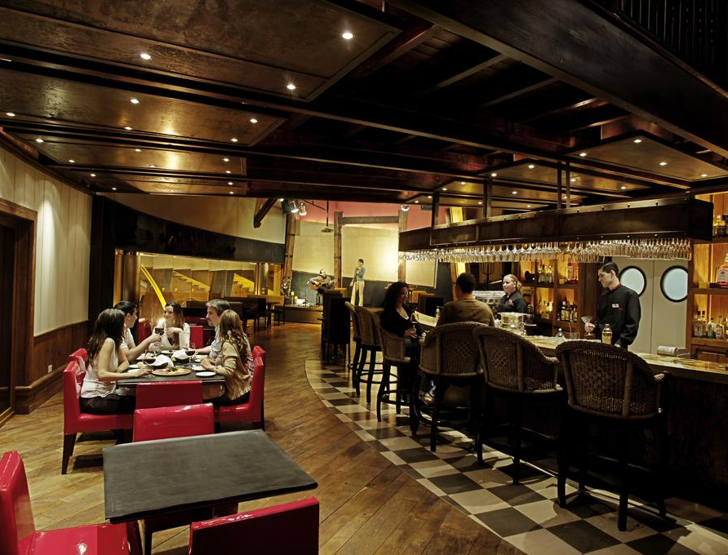
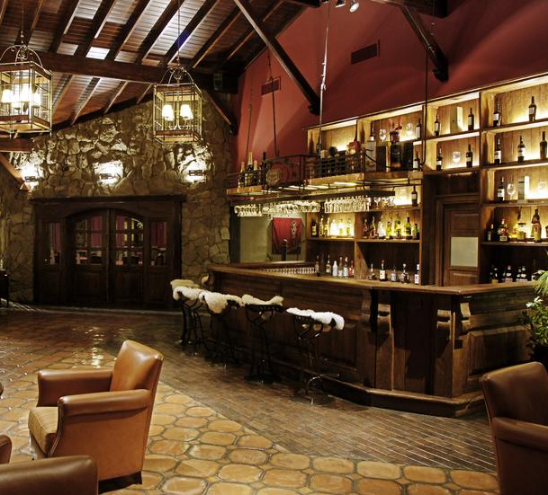
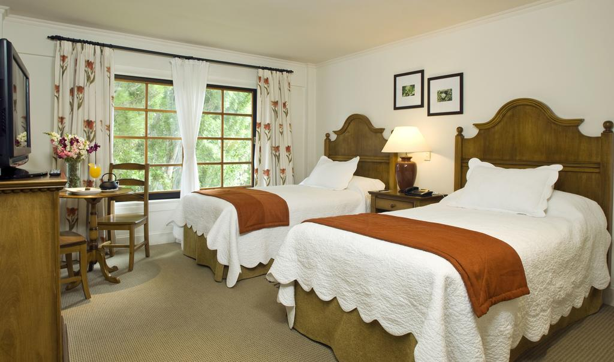

Slide 39
COMPARATIVO
DESTINO | ARGENTINA
SERVICIOS / HOTEL | HOTEL MADERO BUENOS AIRES - CATEGORÍA 5* Y HOTEL POSADA DE LOS ALAMOS CALAFATE - CATEGORIA 4* | HOTEL INTERCONTINENTAL BUENOS AIRES - CATEGORÍA 5* Y HOTEL POSADA DE LOS ALAMOS CALAFATE - CATEGORIA 4* | HOTEL PANAMERICANO BUENOS AIRES - CATEGORÍA 5* Y HOTEL POSADA DE LOS ALAMOS CALAFATE - CATEGORIA 4*
SERVICIOS TERRESTRES | USD 176.476,68 | USD 176.476,68 | USD 163.889,82
TIQUETES AEREOS | USD 112.054,00 | USD 112.054,00 | USD 112.054,00
TOTAL SERVICIOS | USD 288.530,68 | USD 288.530,68 | USD 275.943,82
PRECIO PROMEDIO POR PERSONA | USD 3.205,90 | USD 3.205,90 | USD 3.066,04

Slide 40
COMPARATIVO
DESTINO | ARGENTINA
SERVICIOS / HOTEL | HOTEL MADERO BUENOS AIRES - CATEGORÍA 5* Y HOTEL POSADA DE LOS ALAMOS CALAFATE - CATEGORIA 4* | HOTEL INTERCONTINENTAL BUENOS AIRES - CATEGORÍA 5* Y HOTEL POSADA DE LOS ALAMOS CALAFATE - CATEGORIA 4* | HOTEL PANAMERICANO BUENOS AIRES - CATEGORÍA 5* Y HOTEL POSADA DE LOS ALAMOS CALAFATE - CATEGORIA 4*
SERVICIOS TERRESTRES | USD 176.476,68 | USD 176.476,68 | USD 163.889,82
TIQUETES AEREOS | USD 107.443,00 | USD 107.443,00 | USD 107.443,00
TOTAL SERVICIOS | USD 283.919,68 | USD 283.919,68 | USD 271.332,82
PRECIO PROMEDIO POR PERSONA | USD 3.154,66 | USD 3.154,66 | USD 3.014,81

Slide 41
HOTEL PROPUESTO -BOGOTÁ

Slide 42
HOTEL HABITEL

Slide 43
HOTEL HABITEL
El Hotel Habitel, situado en Bogotá, ofrece spa, centro de fitness, restaurante y habitaciones con WiFi gratuita y TV de pantalla plana. El establecimiento alberga un jardín y proporciona aparcamiento gratuito.
Las habitaciones del Hotel Habitel son muy luminosas y cuentan con suelo de moqueta, minibar y un baño privado.

Slide 45
GRATUIDADES
Las aerolíneas ofrecen 3 tiquetes gratis por el grupo ; se paga únicamente lo correspondiente a impuestos. Sujeto a criterio y disponibilidad de vuelos al momento de bloquear los cupos.
Una habitación doble de cortesía con desayuno
Mini Site con toda la información de la Convención.
Se entregará a cada participante una cartuchera con los documentos de viaje y un marca maletas personalizado
Asistencia en el aeropuerto El Dorado y recibimiento del grupo
Asistencia en principales aeropuertos del país para recibimiento del grupo
Call center 24 horas
Pre chequeo del vuelo para todos los asistentes

Slide 46
ACOMPAÑAMIENTO
VIAJES ZEPPELIN
Perfil acompañantes de Viajes Zeppelin a la convención:
DIRECTOR OPERATIVO MICE
Profesional en el sector turismo por más de 15 años y especial conocimiento en manejo y acompañamiento de grupos dentro y fuera del país.
ASESOR OPERATIVO MICE
Profesional en el sector turismo con especial conocimiento en manejo y acompañamiento de grupos dentro y fuera del país.

Slide 47
BENEFICIOS
Asesoría en la selección de destinos y de la agenda en cada uno de ellos.
Coordinación por personal experto en todos los servicios propuestos tales como alojamiento, pasajes aéreos, transporte, actividades sociales.
Garantizar el más mínimo detalle durante la planeación, operación y desarrollo del viaje a sus invitados.
Administrar su presupuesto.
Acompañamiento desde el país de origen para garantizar que toda la propuesta descrita se cumpla al 100%.
Trabajamos de manera integrada con los mejores operadores del mundo para que los viajes de incentivo cumplan con el objetivo de nuestros clientes.

Slide 48
POLÍTICAS DE PAGO Y
CANCELACIÓN
CONDICIONES DE PAGO:
El 60% del total de los servicios, en el momento de la confirmación.
El 20% del total de los servicios, 60 días antes de la fecha de salida del grupo.
El 20% del total de los servicios 30 días antes de la fecha de salida del grupo.
POLÍTICAS
Tarifas aéreas están sujetas a cambios sin previo aviso (El valor final puede variar al momento de la emisión de los tiquetes)
Aplica para itinerarios indicados en la cotización.
Tarifas aplican para grupos a partir de15 pasajeros.
Check In: a partir de las 3:00 pm
Check Out: a las 12:00 m
No se permite el ingreso de mascotas en el hotel
En cumplimiento de las leyes vigentes, prohibido el expendio de alcohol y cigarrillos a menores de edad.
Por nuestro compromiso, no al turismo sexual de menores y demás formas de explotación y violencia sexual. Ley679d2001Art.16.

